Slide 1

МБУ «ЦБС Верхнеуслонского муниципального района РТ.
Русско-Макуловская библиотека
Театры
КАЗАНИ
27 марта
Всемирный день театра
Русское Макулово, 2022

Slide 2
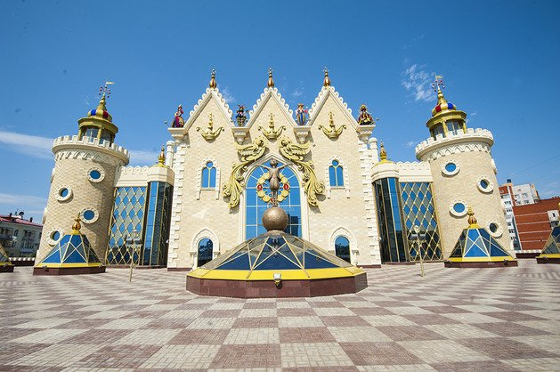
Театр кукол «Экият»
Татарский государственный театр кукол «Экият» был основан в 1934 году и является одним из ведущих театров кукол Российской Федерации.

Slide 3
В настоящее время в театре работает около 100 человек. Из них 29 актеров, работающих на русском и татарском языках. В репертуарной афише театра более 40 спектаклей, где представлены сказки народов мира, на историческую и современную тематику. В спектаклях используются различные системы кукол от классических до современных в стиле модерн.
Театр с 1974 года является членом Международной организации театров кукол — УНИМА. Весной 2012 года случилось важное событие в жизни театра кукол «Экият»: состоялось торжественное открытие нового здания — в виде сказочного замка с башенками, колоннами и декоративными деталями, точно скопированными с детских рисунков. Это настоящий дворец, где короли и королевы — мальчики и девочки, самые главные зрители. Интерьер театра столь же необычен, как его внешнее оформление . В театре кукол «Экият» два зала: большой рассчитан на 250 мест, малый — на 100 мест. Театр кукол «Экият» В репертуарной афише театра — спектакли «Цветик-семицветик», «Аленький цветочек», «Золушка», «По щучьему велению», «Дюймовочка» и др. В малом зале проходят представления на татарском языке (постановки «Болтливая утка», «Хвастливый петух» и другие).

Slide 4
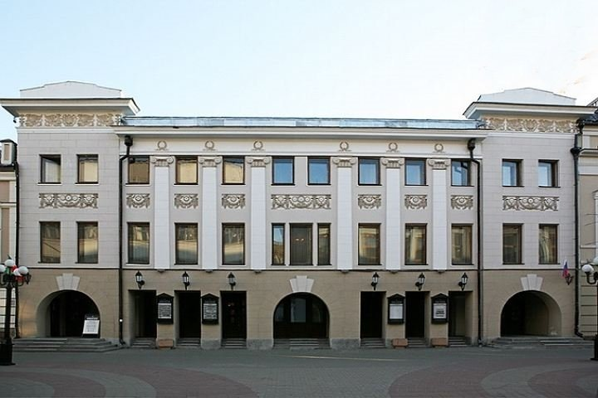
Казанский драматический театр
им. В.И. Качалова
Казанский академический русский Большой драматический театр им.В.И.Качалова сегодня — это один из крупнейших театральных коллективов страны, являющийся центром русской театральной культуры в столице многонационального региона.

Slide 5
Перешагнувший двухвековой рубеж, театр является примером успешной деятельности, востребованности у зрителей, известности в профессиональном сообществе. Высокохудожественный репертуар, основанный на лучших произведениях русской и мировой классики и современной драматургии; профессиональная стабильная труппа, в составе которой много крупных мастеров сцены; остросовременная режиссура и сценография, не чуждые духу поисков и экспериментов, жанровое разнообразие постановок делают театр привлекательным и интересным самым широким слоям публики как у себя в городе, так и далеко за его пределами. Осенью 2014 года завершилась реконструкция исторического здания театра. И сегодня весь театральный комплекс Качаловского включает в себя современно оснащенные Основную и Малую сцену. В репертуаре театра 24 спектакля. Восемнадцать спектаклей — на Основной сцене. Шесть спектаклей в репертуаре уникальной Малой сцены, представляющей собой трансформируемое пространство единой среды, территорию для эксперимента, для воплощения самых неординарных творческих замыслов. Казанский драматический театр им. В.И. Качалова «Театр для людей» — так определяют свое творческое кредо качаловцы, в каждый свой спектакль вкладывая размышления о доброте и нетерпимости, о вере и безверии, о ненависти и любви, именно любви к человеку — ближнему своему, свое собственное отношение к тем проблемам и явлениям, которые всех сегодня так волнуют, стремление помочь своим творчеством человеку в зрительном зале сохранить веру в добро, справедливость, красоту.

Slide 6
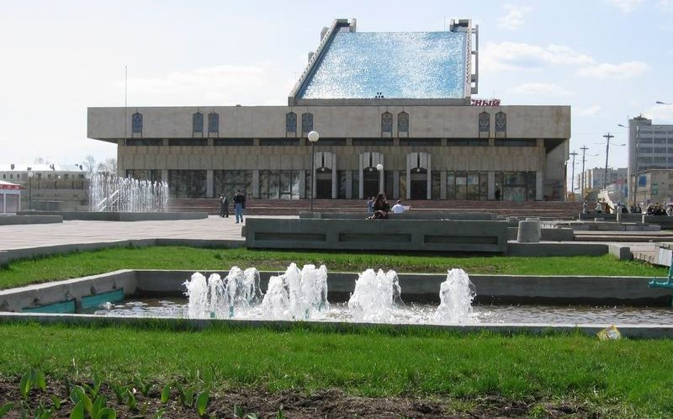
Татарский академический театр
им. Галиасгара Камала
Татарский государственный академический театр им. Галиасгара Камала за более чем столетнюю историю видел в своем зале не одно поколение казанцев.
Этот театр считается одним из самых популярных в Казани.

Slide 7
Зарождение Татарского государственного академического театра им. Галиасгара Камала произошло 22 декабря 1906 года, когда в Казани впервые поставили публичные спектакли на татарском языке. Публика увидела пьесы «Жалкое дитя» и «Беда из-за любви». Эта дата считается официальным днем рождения, от нее ведется отсчет театральных сезонов.
Хотя татарская драматургия существовала с конца 19 века, когда небольшие спектакли ставились в домашних условиях и в школах.
С 1998 года театр проводит Международный театральный фестиваль тюркских народов «Науруз», с 2010 года — Международный театрально-образовательный форум «Науруз», с 2009 года — Всероссийский фестиваль молодой татарской режиссуры «Ремесло».
В 2014 году спектакль «Однажды летним днем» Йона Фоссе в постановке Ф.Бикчантаева номинируется на премию «Золотая маска».

Slide 8
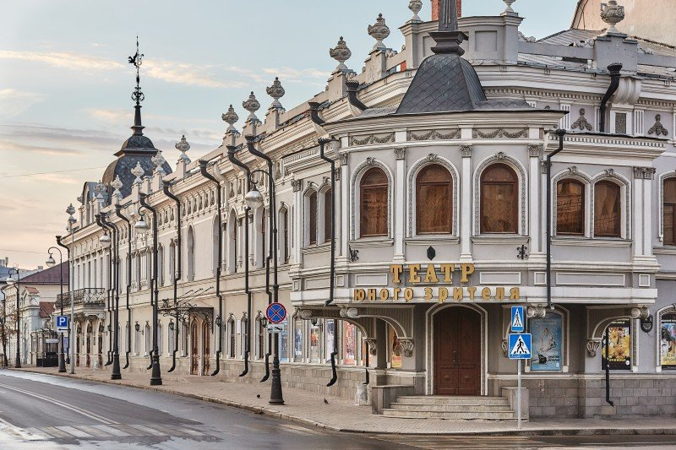
Казанский государственный театр юного зрителя
Сегодня Казанский государственный театр юного зрителя переживает новый этап становления, стремясь увеличить число зрителей всех возрастов и восстановить прочные высокие позиции на театральной сцене России.

Slide 9
Шагая в ногу со временем, руководство ТЮЗа старается выводить своих актеров на качественно новый творческий уровень, отвечающий лучшим традициям классической русской театральной школы, а так же самым актуальным зарубежным достижениям и тенденциям в сфере театрального искусства. Сегодня, продолжая многолетние традиции развития театра для детей и молодежи, коллектив ТЮЗа осознает свою высокую миссию в воспитании подрастающего поколения через художественный язык театра.
Основные задачи театра: привить молодежи верные представления о высоких жизненных идеалах, рассказывая об истинных ценностях с театральных подмостков и пробуждая интерес к театру, как к средству погружения в другую эпоху и открытию новых граней современности.
В мае 2015 года успешно реализован уникальный для Казани международный проект-спектакль «Война глазами детей. Фрагменты.». В июне 2015 года Казанский ТЮЗ стал победителем открытого благотворительного конкурса «Новый театр», фонда Михаила Прохорова, выиграв грант на постановку спектакля «Из глубины...» (Художник Винсент Ван Гог).

Slide 10
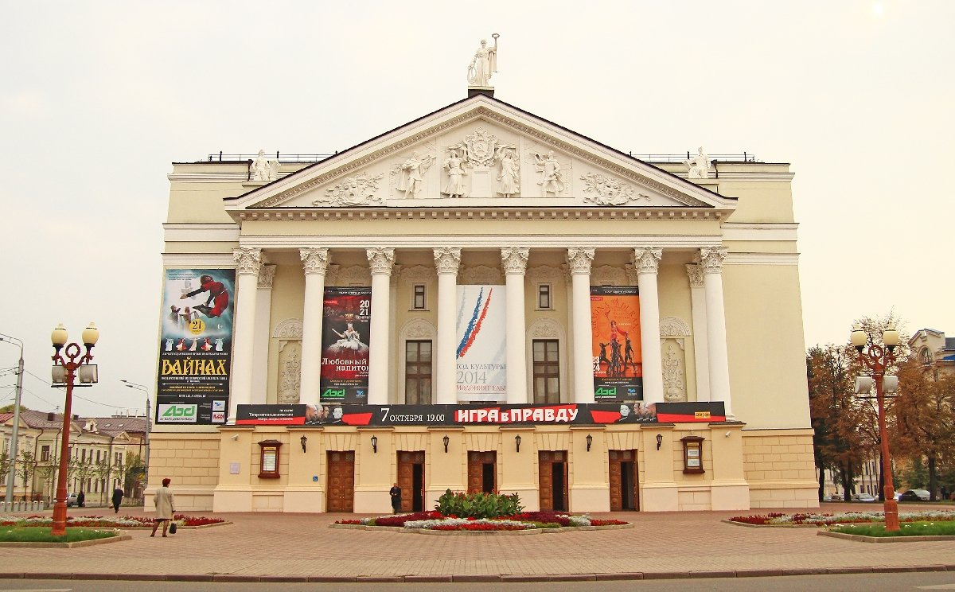
Татарский театр оперы и балета им. Мусы Джалиля
Татарский академический государственный театр оперы и балета имени Мусы Джалиля — один из крупнейших музыкальных театров России, носитель традиций российской, мировой и татарской национальной музыкальной культуры.

Slide 11
Здание театра было построено в 1956 году . Фасады и внутренние интерьеры театра выдержаны в стиле современного неоклассицизма и сочетают классические формы с татарскими национальными орнаментами и элементами декоративно-прикладного искусства.
В 2005 году театр перенес капитальную реконструкцию. Техническая оснащенность на уровне европейских стандартов, явившаяся результатом реконструкции, позволяет театру создавать новаторские спектакли со сложной сценографией, световыми эффектами.
С 1994 года театр ежегодно проводит международные гастрольные турне по странам Европы, в ходе которых представляет зарубежной публике до 120 спектаклей в год. Благодаря имеющейся форме организации работы в театре его художественные границы значительно расширяются, от чего выигрывает, в первую очередь, зритель, ибо он получает возможность увидеть и услышать лучшее, что отобрано временем, а именно оперные и балетные шедевры. Ни один спектакль не проходит и дважды в одном и том же составе, благодаря чему удается поддерживать премьерный уровень всех постановок театра и избежать их деления на событийные и рядовые.

Slide 12
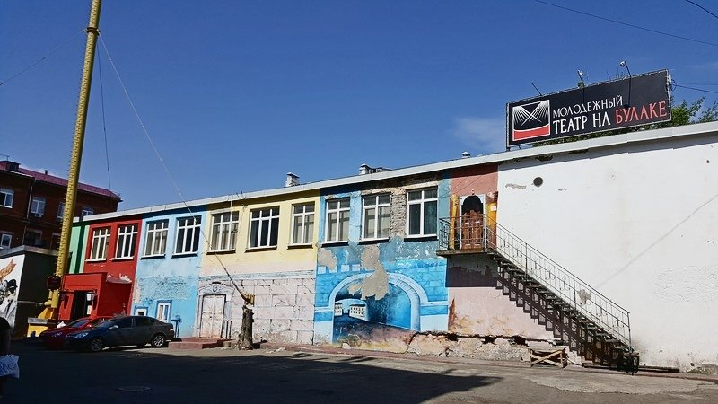
Молодежный театр на Булаке
Молодежный Театр на Булаке был основан художественным руководителем Театра Аладинским Е.А., директором Степанцовым В.А., режиссером и преподавателем Казанского Театрального училища Фаткуллиным Р.М. и талантливыми студентами Казанского Театрального училища в 2010 году.

Slide 13
Театр задумывался как центр творческих инициатив, как площадка, позволяющая молодым коллективам ставить свои экспериментальные постановки. Он располагался на втором этаже ретро-клуба «Крылья» и вмещал около 150 человек.
Студенты собирали Театр буквально «с миру по нитке»: приносили стулья, столы, лавки, искали реквизит. По своей инициативе и на добровольных началах ребята сами оборудовали сцену и зрительный зал, делали декорации, так как Театр существовал и существует без какой-либо поддержки извне.
Первым спектаклем, который увидела Казань 6 января 2010 года, стала «Зима» по одноименной драме Е.Гришковца, поставленная студентами «Театральной мастерской Рустама Фаткуллина». С тех пор в Театре сохраняется традиция играть в свой день Рождения этот спектакль, так полюбившийся зрителям.
В настоящее время в Театре на Булаке есть два ведущих направления: взрослое и детское. С каждым годом в Театре увеличивается количество премьер, ведется работа по созданию детских шоу-программ. Впереди зрителей ожидает много новых интересных постановок. Молодежный Театр стремится удивлять привлечением в спектакли современных технологий, светового и музыкального оформления.

Slide 14
Источник:
1. Куда сходить в Казани. Афиша - Казани — kuda-kazan.ru, лучшие события Казани.
Фотоиллюстрации для презентации заимствованы в свободной сети интернет.
Работу выполнила
заведующая Русско-Макуловской библиотекой Першина Надежда Александровна
БЛАГОДАРЮ ЗА ВНИМАНИЕ!

